Slide 1
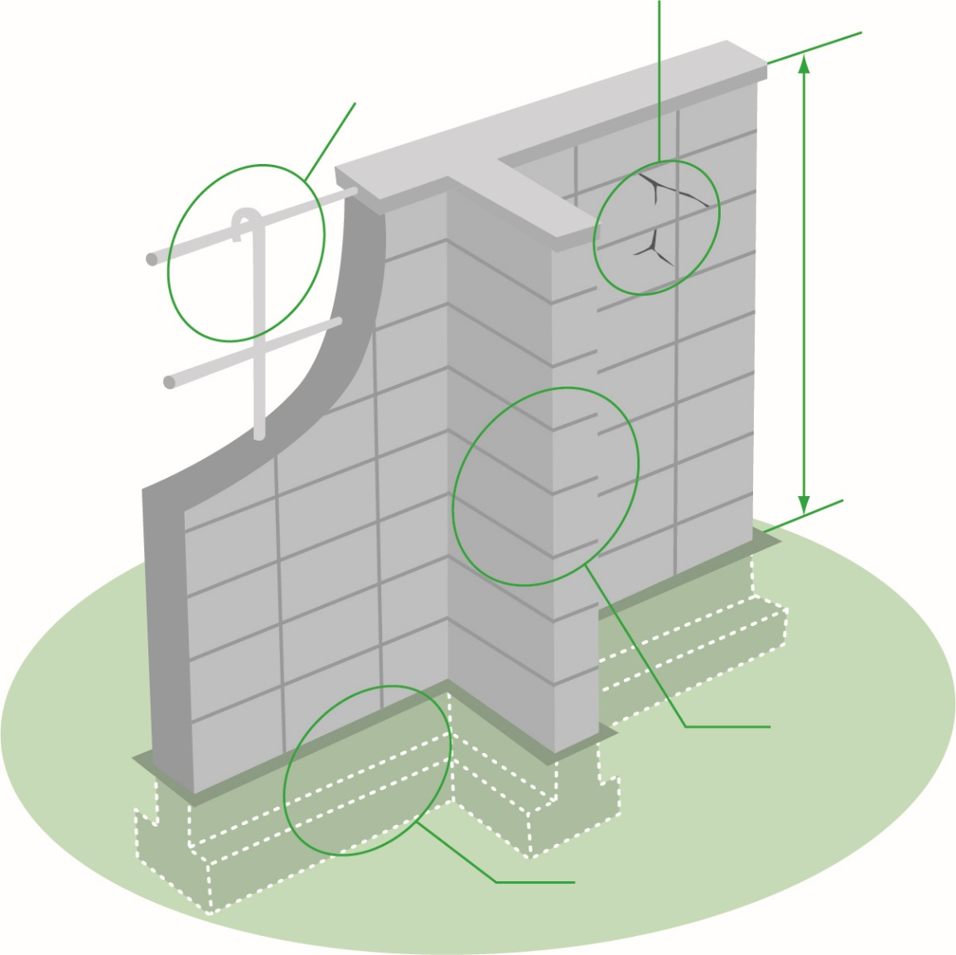
ブロック塀の点検のチェックポイント
ブロック塀について、以下の項目を点検し、ひとつでも不適合があれば危険なので改善しましょう。
まず外観で１～5をチェックし、ひとつでも不適合がある場合や
分からないことがあれば、専門家に相談しましょう。
□ １．塀は高すぎないか
・塀の高さは地盤から2.2ｍ以下か。
□ ２．塀の厚さは十分か
・塀の厚さは10cm以上か。 （塀の高さが2ｍ超2.2ｍ以下
の場合は15cm以上）
□ ３．控え壁はあるか。 （塀の高さが1.2ｍ超の場合）
・塀の長さ3.4ｍ以下ごとに、塀の高さの1/5以上突出した
控え壁があるか。
□ ４．基礎があるか
・コンクリートの基礎があるか。
□ ５．塀は健全か
・塀に傾き、ひび割れはないか。
＜専門家に相談しましょう＞
□ ６．塀に鉄筋は入っているか
・塀の中に直径９mm以上の鉄筋が、縦横とも 80cm間隔
以下で配筋されており、縦筋は壁頂部および基礎の横筋に、
横筋は縦筋にそれぞれかぎ掛けされているか。
・基礎の根入れ深さは30cm以上か。 （塀の高さが1.2ｍ超の
場合）
ひび割れ
鉄筋
高さ
組積造 （れんが造、石造、鉄筋のないブロック造） の塀の場合
□ １．塀の高さは地盤から1.2ｍ以下か。
□ ２．塀の厚さは十分か。
□ ３．塀の長さ４ｍ以下ごとに、塀の厚さの
1.5倍以上突出した控え壁があるか。
□ ４．基礎があるか。
□ ５．塀に傾き、ひび割れはないか。
＜専門家に相談しましょう＞
□ ６．基礎の根入れ深さは20cm以上か。
厚さ
控え壁
根入れ
出典 ：
パンフレット「地震からわが家を守ろう」 日本建築防災協会 2013．1 より一部改

